Slide 1
4°años
Capitulo 1
Relaciones de Tiempo y Parentesco

Slide 2
ESTRATEGIA MOTIVADORA
Relaciones de Tiempo y Parentesco
Generaciones
Ascendencia y Descendencia
Historias de Vida
Antepasados y Descendientes
Aniversarios Familiares
Línea de Tiempo Familiar
Eras Familiares
Edades Relativas

Slide 3
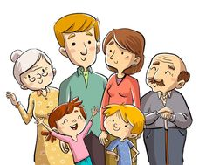
Resolución:
Ejemplo 1:
Juan tiene 30 años.
Pedro tiene 5 años.
La abuela de Pedro tiene el doble de años que Pedro, por lo tanto, tiene 5*2 = 10 años.
El bisabuelo de Pedro tiene 3 veces la edad de Juan, entonces tiene 30*3 = 90 años.
En una familia, Juan tiene 30 años y su hijo Pedro tiene 5 años. Si la abuela de Pedro tiene el doble de años que Pedro y su bisabuelo tiene 3 veces la edad de Juan, ¿cuántos años tiene la abuela de Pedro y cuántos años tiene el bisabuelo de Pedro?

Slide 4

Resolución:
Ejemplo 2:
Para identificar quién vivió más tiempo, simplemente se observa la fecha de muerte más tardía en la línea de tiempo.
El miembro más antiguo se identifica buscando la fecha de nacimiento más temprana.
Para identificar quiénes vivieron simultáneamente por más tiempo, se pueden observar las superposiciones de las líneas de tiempo de diferentes miembros.
Se te proporciona una línea de tiempo familiar que muestra los años de nacimiento y muerte de varios miembros de la familia. Se te pide que identifiques quién vivió más tiempo, quién nació primero, y quién vivió durante el mayor período de tiempo simultáneamente con otro miembro de la familia.

Slide 5
Hace 3 días
Hoy
Mañana
Pasado
Mañana
Dentro de 4 días
Anteayer
Ayer
-3
-2
-1
0
+1
+2
+3

Slide 6
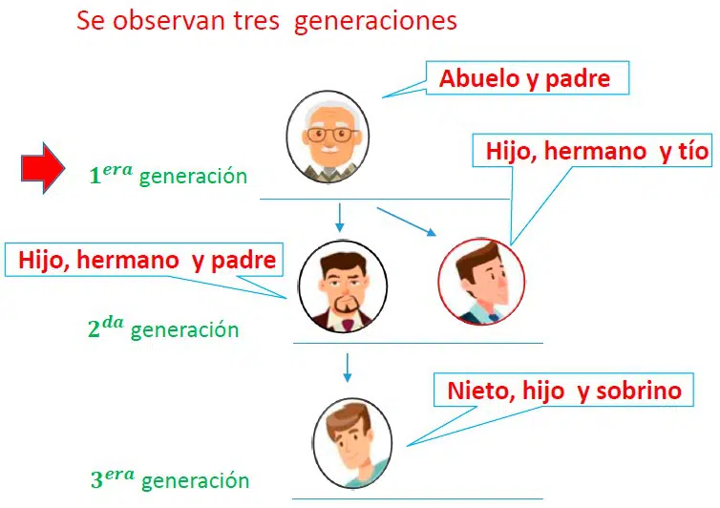

Slide 7
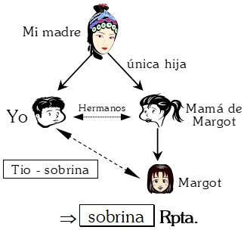

Slide 8
4°años
Capitulo 1
Trabajemos Juntos

Slide 9
1
Si el pasado mañana del ayer del pasado mañana del anteayer es domingo ¿Qué día es hoy?
Resolución:
Sea x = Hoy
X + 2 – 1 + 2 – 2 = Domingo
X + 1 = Domingo
x= Domingo
x= Domingo - 1
Sábado

Slide 10


